Slide 1
¿Como crear un contenedor Docker?(Añadiendo App Mysql)
Para sistemas operativos LINUX
Notes:
as

Slide 2

Introducción
En este momento vamos a instalar nuestro contenedor de tipo Ubuntu (linux), en el cual vamos a poder instalar programas y hacer todo lo que se pueda hacer en Ubuntu con esto, independientemente del tipo de máquina que tengamos Windows, Linux o Mac; especialmente trabajaremos sobre una distribución linux en este caso.

Slide 3
PROCEDIMIENTO

Slide 4
Para instalar el contenedor de Ubuntu debemos descargar nuestra imagen de ubuntu, podemos buscar imágenes disponibles en “DOCKER HUB” utilizándolo así:
cod: sudo docker search ubuntu
Donde:
ubuntu: es el nombre de la imagen a buscar.
lo que hará que nos muestre algo como lo siguiente.

Slide 5
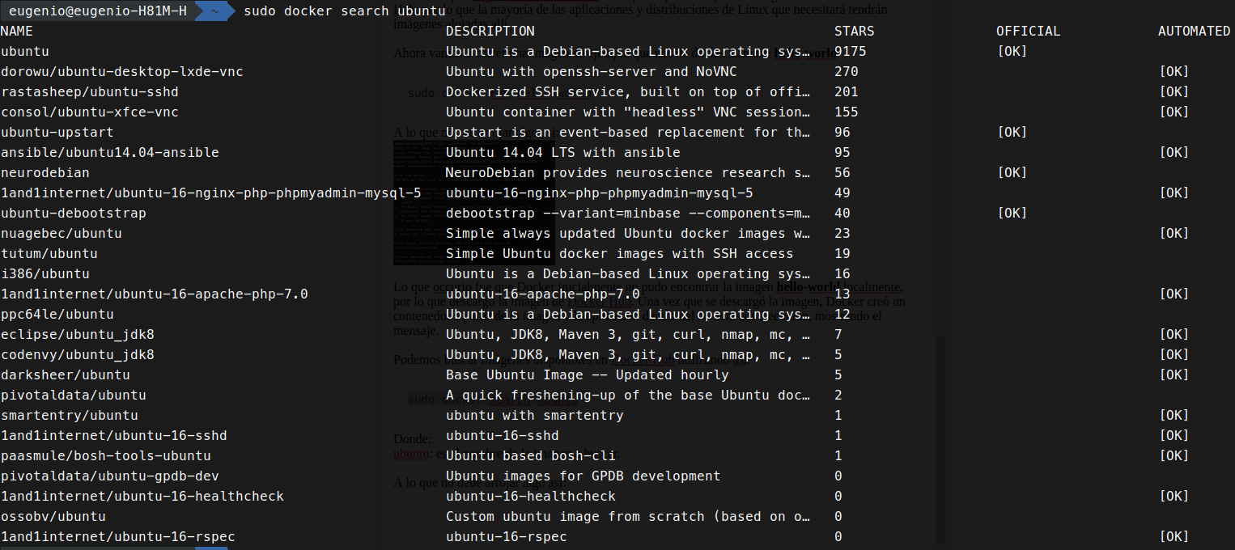

Slide 6
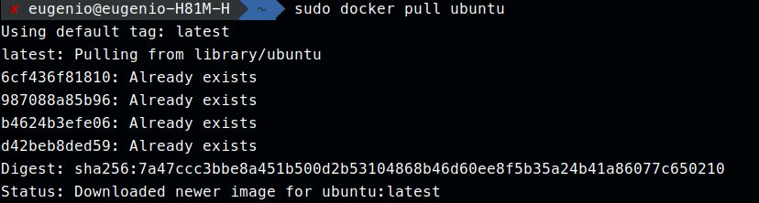
Ahora descargamos ubuntu asi:
cod: sudo docker pull ubuntu
nos dará algo como esto.

Slide 7

Ahora veremos las imágenes descargadas en nuestra máquina local así:
cod: sudo docker images
nos mostrara algo como esto:
ahora correremos la imagen ubuntu de la siguiente manera:
cod: sudo docker run -it ubuntu
donde: -it: i= iterativo lo que significa, es que se puede modificar el contenedor
t=tty terminal, osea que una vez que corra el contenedor podemos entrar.
ubuntu: le decimos el nombre de la imagen a correo.
a lo que nos va a dar algo asi. (este es el fin, ahora vamos con Mysql).

Slide 8
Docker, Instalación MySql
Introducción
En lo anterior instalamos contenedor en Ubuntu, ahora vamos a entrar en el contenedor y vamos a instalar un programa, el famoso MYSQL.
Procedimientos
Antes de instalar MySql dentro de nuestros contenedores pero primero actualizamos nuestro repositorio para preparar la instalación.
cod: apt update
nota: no usamos sudo porque dentro del contenedor ya somos root (usuarios raíz).
ahora instalamos MySql así:
cod: apt install mysql-server

Slide 9
¡Ahora arranquemos el servicio!
cod: service mysql start
el siguiente comando cambia algunas de las opciones predeterminadas menos seguras, para cosas como inicios de sesión de raíz remotos y usuarios de muestra.
cod: mysql_secure_installation
Verificamos que mysql está corriendo con el siguiente código:
cod: service mysql status
Finalmente, para salir de nuestro contenedor solo debemos escribir asi:
cod: exit

Slide 10
¡Ahora ya tienes MySql en tu linux!
Integrantes:
Johan Muñoz Molina
Juan Felipe Barrera
Hader Eldir Maya M.
Fuentes: https://www.programadornovato.com/05-crear-un-contenedor-docker/
https://www.programadornovato.com/06-docker-instalar-mysql/

Slide 11


Hecho por: ADSI 2026994
HADER ELDIR MAYA MUÑOZ
JUAN FELIPE BARRERA
JOHAN MUÑOZ MOLINA
GRACIAS

